Slide 1
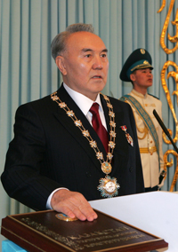
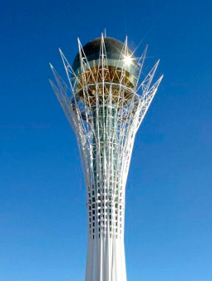
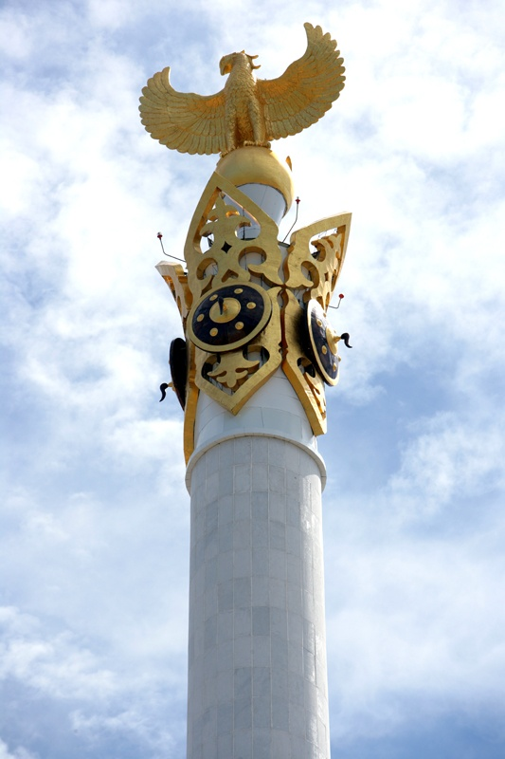
Познавательная викторина
«Президент моей страны»
Мой Казахстан – ты независим!
Стабильности и процветания тебе!
Народу твоему – благополучия,
А Президенту – продвигаться успешно
ВПЕРЕД!

Slide 2



1 тур
Байга

Slide 3
Вопрос 1
Как называется торжественная
песня нашей страны?

Slide 4
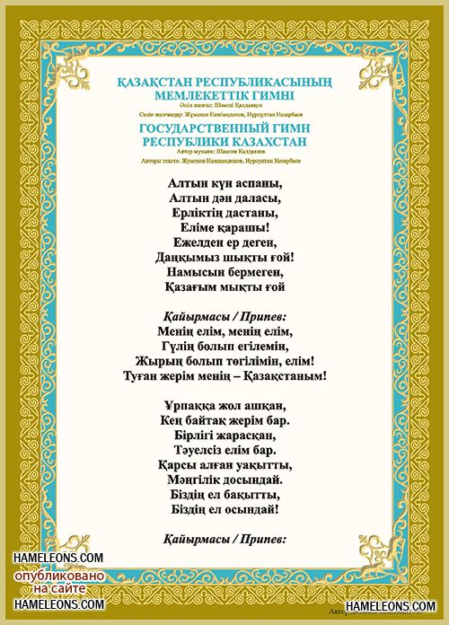
Ответ
Гимн

Slide 5
Вопрос 2
Как зовут президента Республики Казахстан?

Slide 6
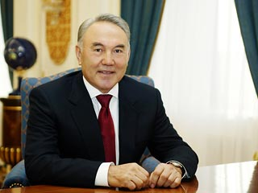
Ответ
Нурсултан Абишевич Назарбаев

Slide 7
Вопрос 2
Как называется столица нашей Родины??

Slide 8
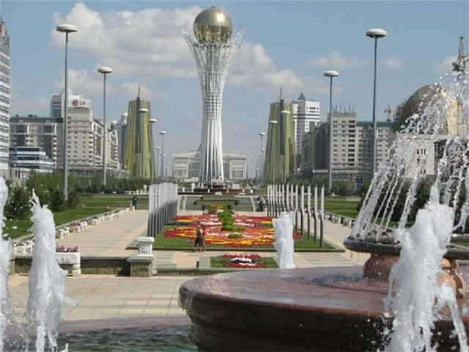
Ответ
город Астана

Slide 9
Вопрос 2
Назовите национальное жилище казахов?

Slide 10
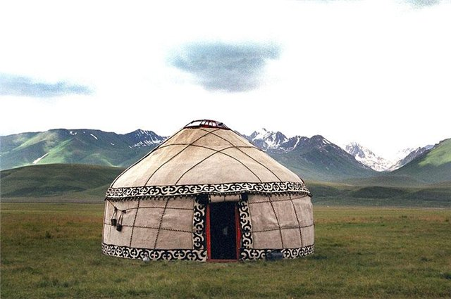
Ответ
юрта

Slide 11
Вопрос 2
Какой язык в Казахстане является государственным??

Slide 12
Ответ
казахский язык

Slide 13
Вопрос 2
Какой праздник мы отмечаем 22 марта?

Slide 14
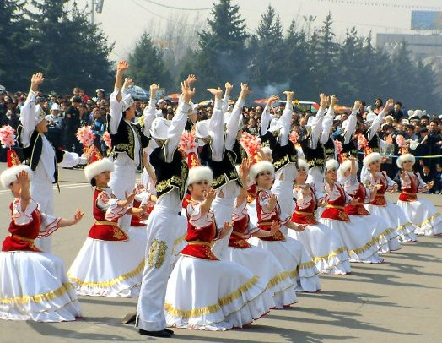
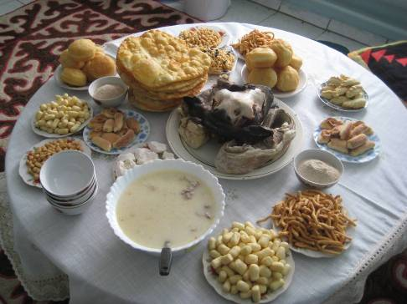
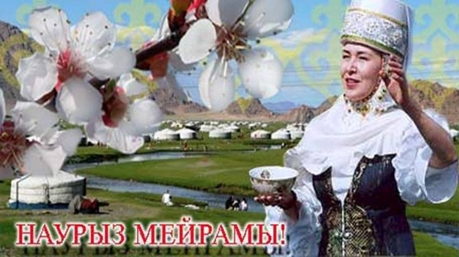
Ответ
Наурыз

Slide 15
Вопрос 2
Как зовут героя казахских сказок, который очень любит шутить?

Slide 16
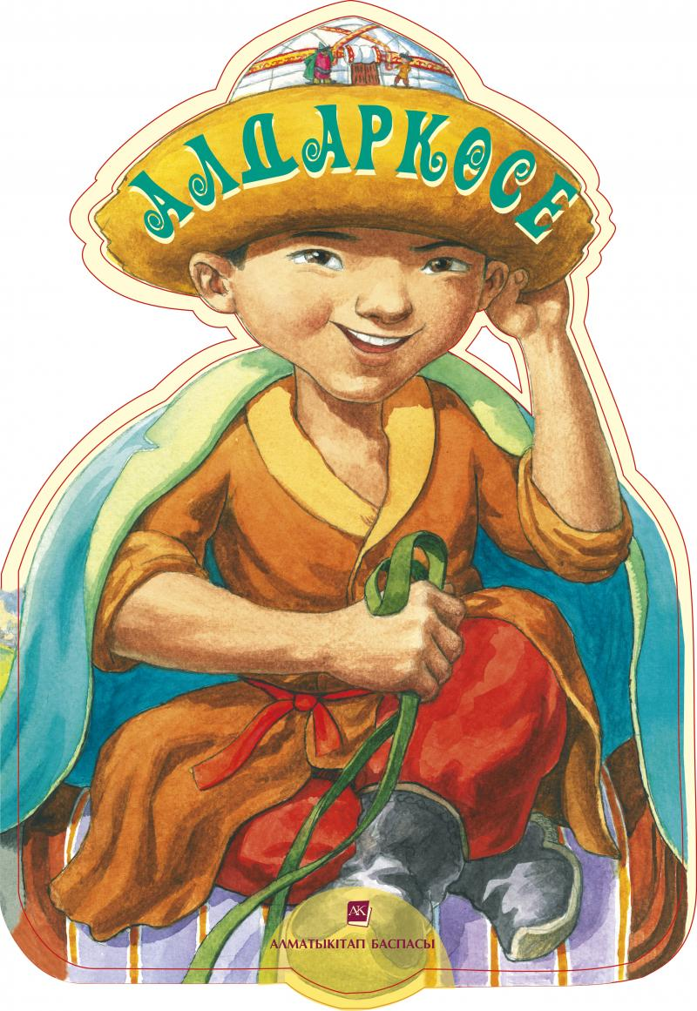
Ответ
Алдар Косе

Slide 17
Вопрос 2
Назовите главное национальное блюдо казахов.

Slide 18
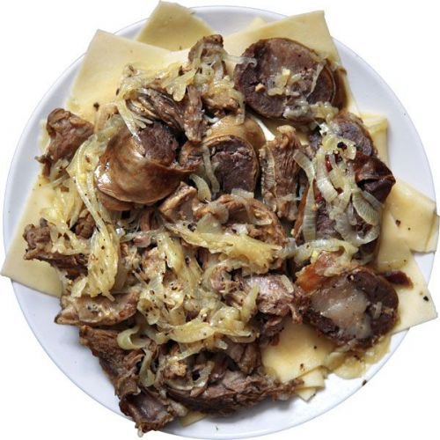
Ответ
бешбармак

Slide 19
Вопрос 2
Как переводится название Астана?

Slide 20
Ответ
столица

Slide 21
Вопрос 2
Назовите государственные символы РК ?

Slide 22
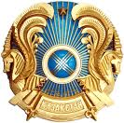
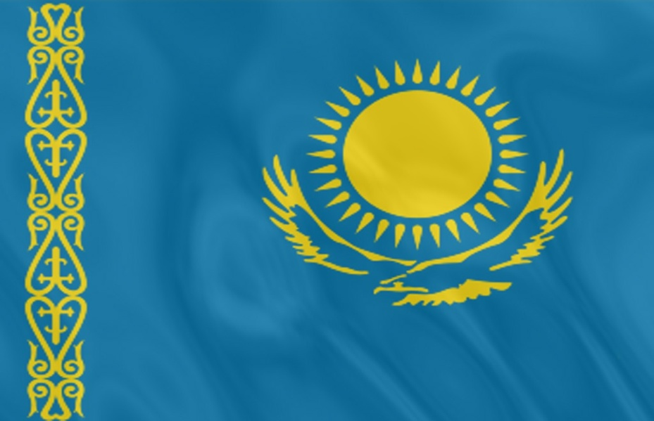
Ответ
Гимн
Алтын күн аспаны,
Алтын дән даласы,
Ерліктің дастаны,
Еліме қарашы!
Ежелден ер деген,
Даңкымыз шықты ғой.
Намысын бермеген,
Қазағым мықты ғой
Менің елім, менің елім,
Гүлің болып егілемін,
Жырың болып төгілемін, елім!
Туған жерім менің - Қазақстаным!
Ұрпаққа жол ашқан,
Кең байтақ жерім бар.
Бірлігі жарасқан,
Тәуелсіз елім бар.
Қарсы алған уақытты,
Мәңгілік досындай.
Біздің ел бақытты,
Біздің ел осындай!
Герб
Флаг

Slide 23
Ответ
Голубой, жёлый.

Slide 24
Вопрос 2
Какие цвета присутствуют на флаге Республики Казахстан?

Slide 25
Вопрос 2
Когда в Казахстане отмечается День Первого Президента??

Slide 26
Ответ
1 декабря

Slide 27
Вопрос 2
Какой статус получил Н. Назарбаев в 2010 году?

Slide 28
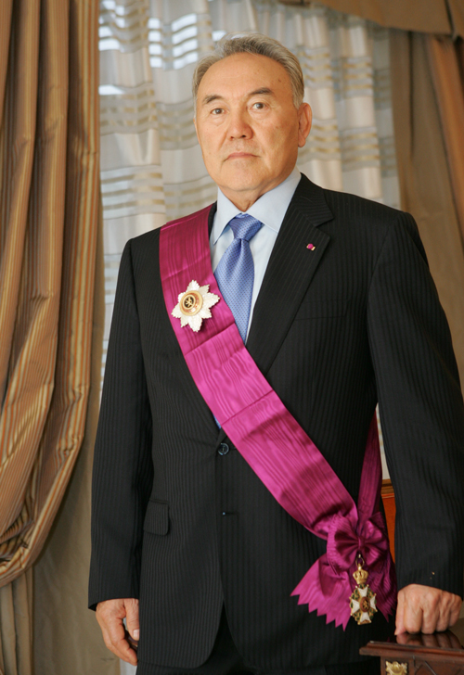
Ответ
Лидер Нации
Ел басы

Slide 29
Вопрос 2
В каком году родился Н. А. Назарбаев?

Slide 30
Ответ
Н. А. Назарбаев родился в 1940 году

Slide 31
Вопрос 2
Чем любит заниматься в свободное время Н.А. Назарбаев?

Slide 32
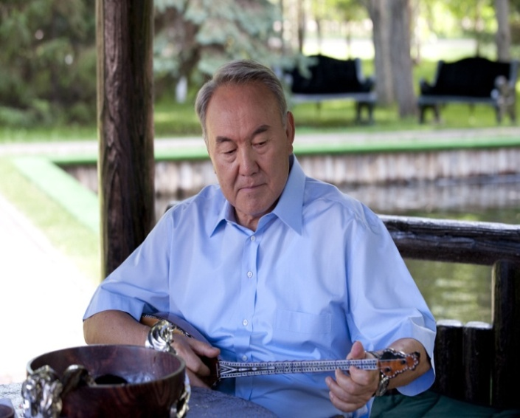
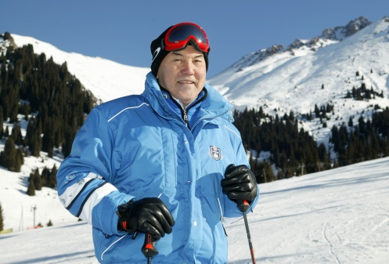
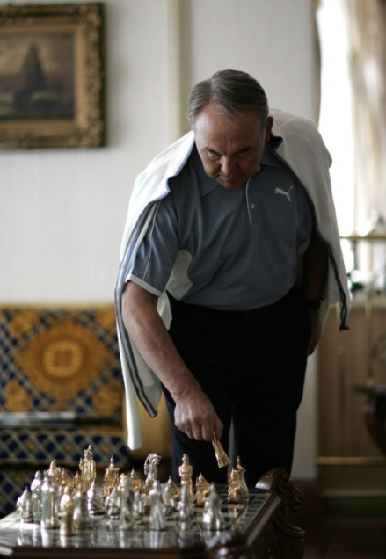
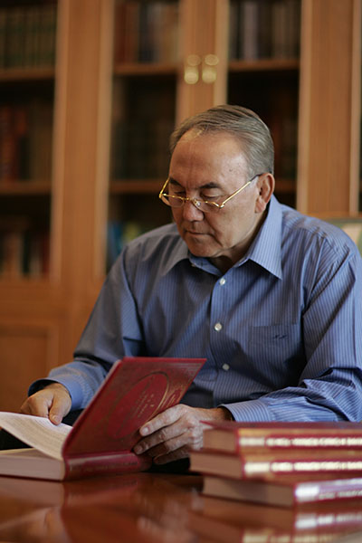
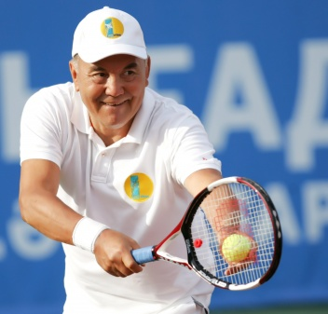
Ответ

Slide 33
Вопрос 2
Как называется национальная валюта РК?

Slide 34
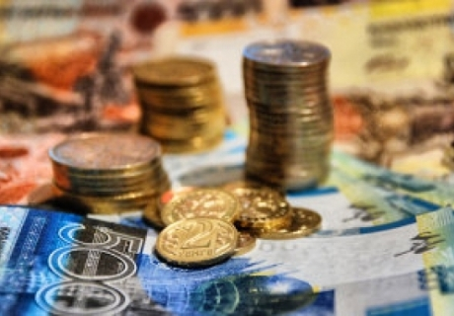
Ответ
Национальная валюта РК – тенге.

Slide 35
Вопрос 2
Как называется национальный напиток казахов?

Slide 36
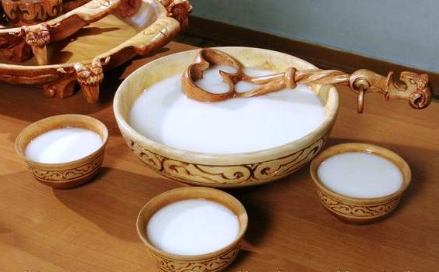
Ответ
кумыс

Slide 37
Вопрос 2
Какое место в мире занимает Казахстан по размерам территории?

Slide 38
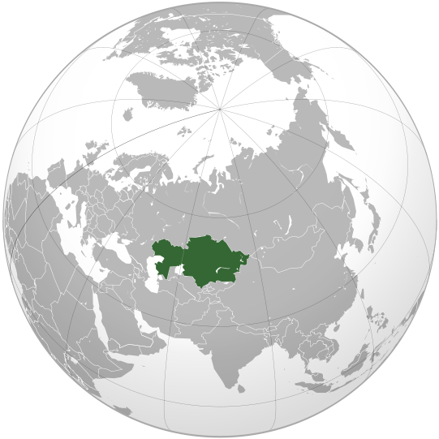
Ответ
9 место в мире по размерам территории

Slide 39
Вопрос 2
Как звали маму Н. А. Назарбаева?

Slide 40
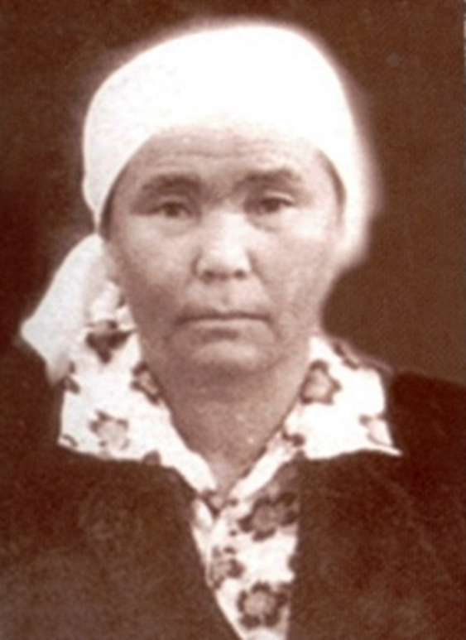
Ответ
Маму Н.Назарбаева звали Альжан.

Slide 41
Вопрос 2
Как называют казахского воина-героя?

Slide 42
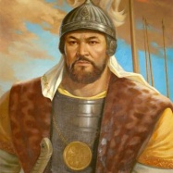
Ответ
Казахского воина-героя называют батыр.

Slide 43
Вопрос 2
Как звали отца Н. А. Назарбаева?

Slide 44
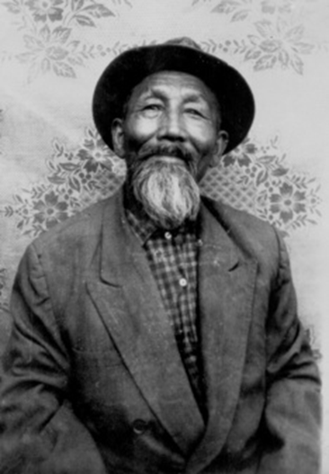
Ответ
Отец Н.Назарбаева - Абиш

Slide 45
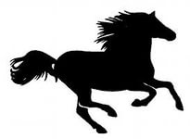
2 тур
Тёмная лошадка

Slide 46
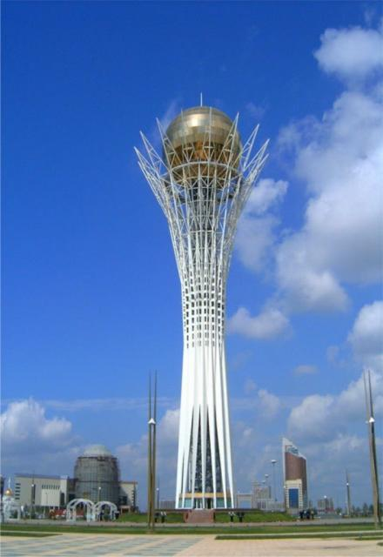
Монумент в столице Казахстана, один из основных достопримечательностей города.

Slide 47
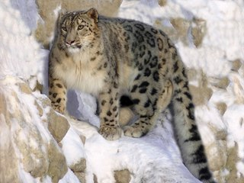
Животное- символ Казахстана.

Slide 48
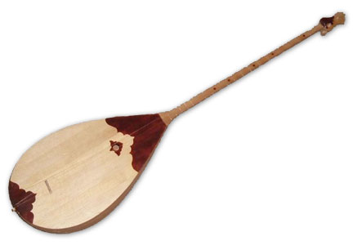
Казахский музыкальный инструмент

Slide 49
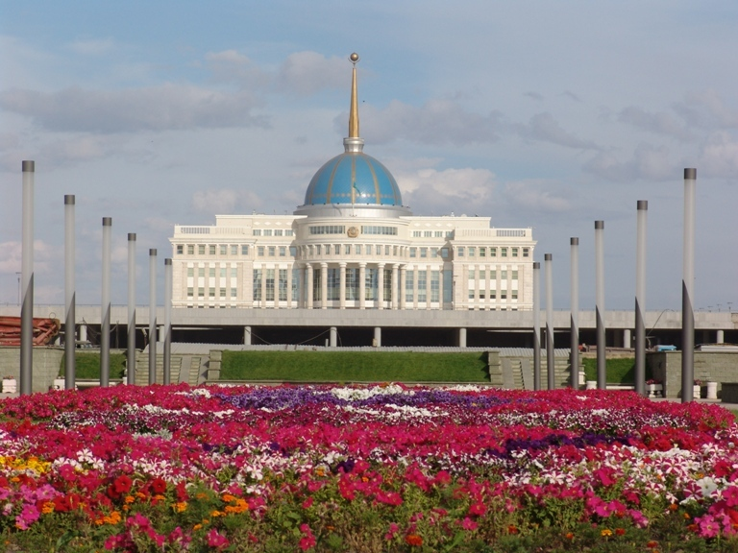
Резиденция Президента Казахстана

Slide 50
3 тур
Кроссворд

Slide 51
К а з а х с т а н
1
 |  |  |  |  |  |  | 2
 |  |  |  |  | 3
 |  |  |  |  |  | 4
 |  |  |  |  |  |  | 5
 |  |  | 6
 |  |  |  |  |  |  | 7
 |  |  |  |  |  |  |  | 8
 |  |  |  |  |  | 9
 |  |  |  |  |  |  | 10
 |  |  |  | 11
 |  |  |  | 13
г е р б
п р е з и д е н т
ф л а г
з в е з д а
к о н с т и т у ц и я
А с т а н а
И ш и м
д о м б р а
к о б ы з
а й т ы с
т а б у н
у г о л ь

Slide 52
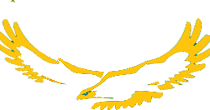
Спасибо
за
игру!

